Slide 1
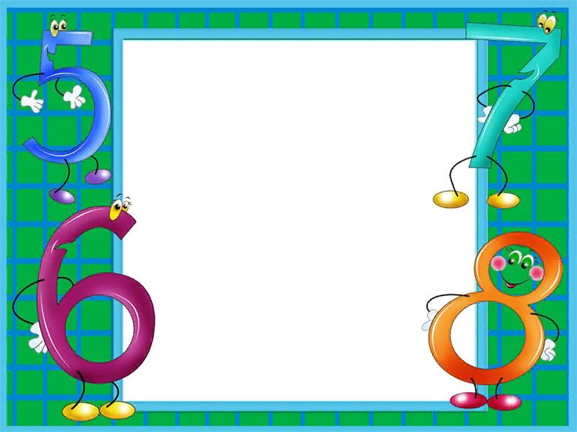
МБДОУ «Детский сад №78 комбинированного вида с татарским языком воспитания и обучения» Авиастроительного района г. Казани
Неделя « День победы »
Формирование элементарных
математических способностей
« От 0 до 10 »
Старшая группа

Slide 2
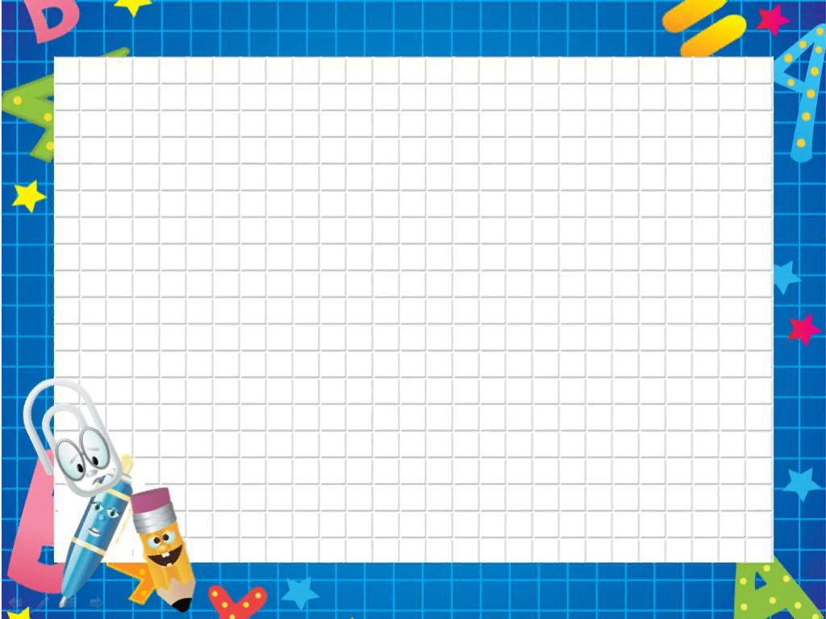

Посчитай от0 до 10 А теперь наоборот- от 10 до 0

Slide 3
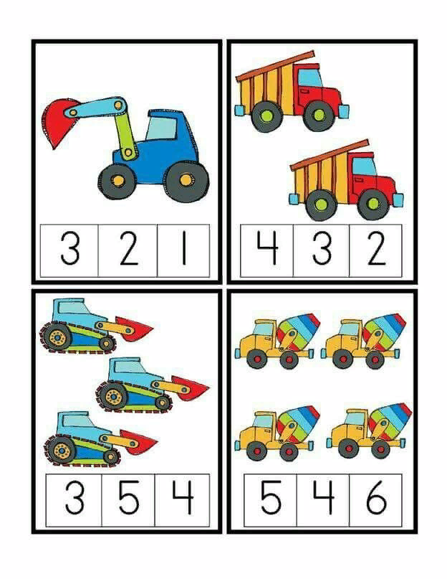
Назови числа- соседей
1 : 2 : 3: 4

Slide 4
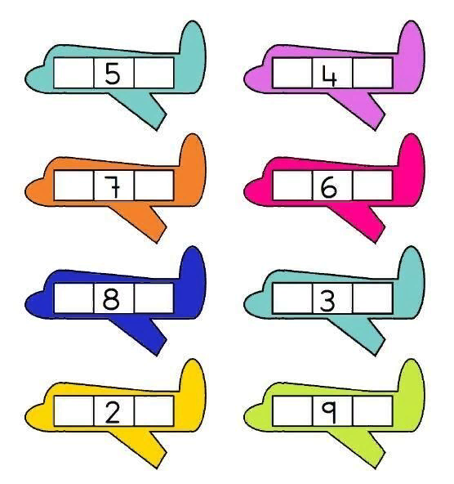
Числа –соседи.
Назови их.

Slide 5
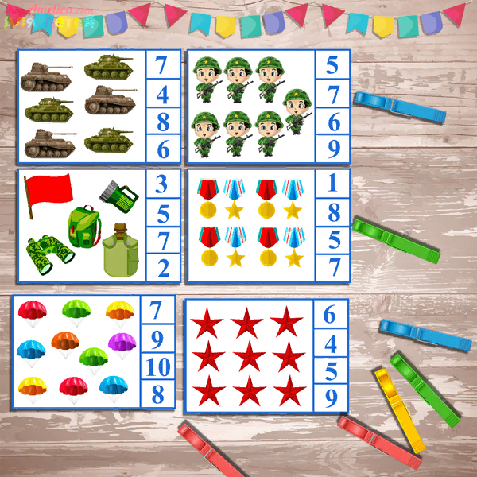
Сколько предметов
На рисунке ?
А какое соседнее
Число рядом с ним ?
Назови их.

Slide 6
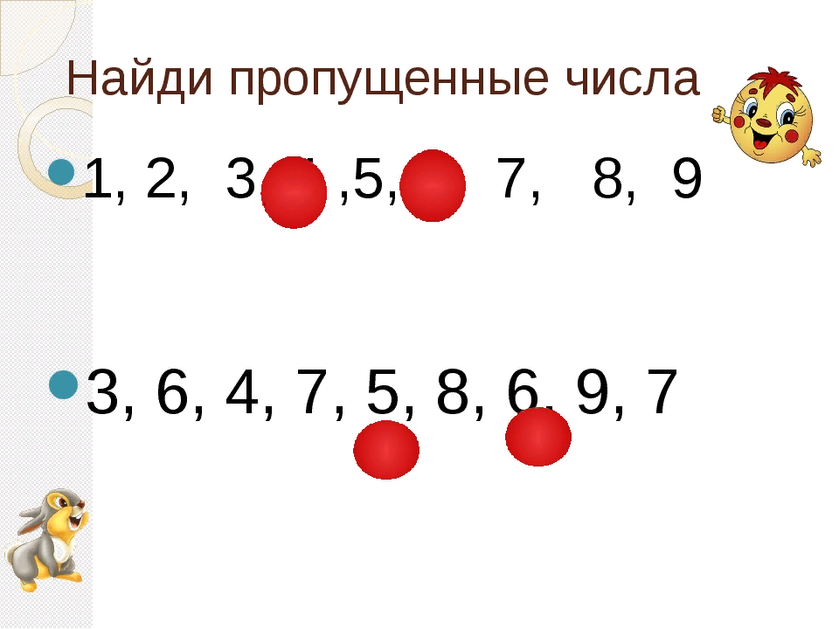

Slide 7


Slide 8
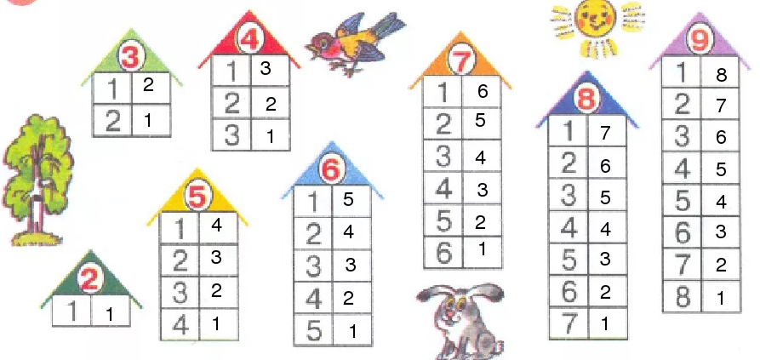
У каждого числа есть свой домик. В нем могут жить разные жители-цифорки.
Посмотри внимательно - цифры могут жить только в своем домике.

Slide 9
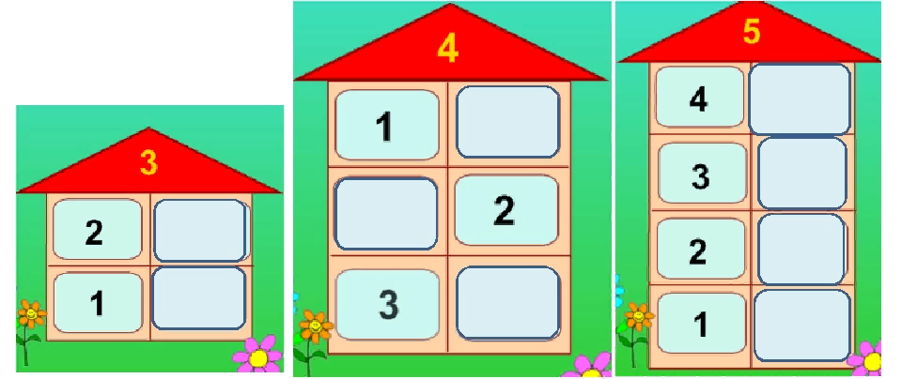
Попробуй самостоятельно заселить домики жильцами - цифрами

Slide 10
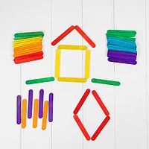
Домашняя работа
Для работы нам нужны будут счетные палочки.
Задание :
Попробуй выложи из счетных палочек разные фигурки.
Какие фигуры у тебя получились ?
Сколько счетных палочек потребовалось для одной фигуры ?

Slide 11
